Slide 1



Slide 2





Trò chơi: HÁI TÁO.

Slide 3



Chọn đáp án đúng
800 : 4 = ?
A. 200
B. 300
C. 400

Slide 4
Chọn đáp án đúng
212 x 3 =?
A. 632
B. 636
C. 336

Slide 5
Chọn đáp án đúng
900 giảm đi 3 lần được bao nhiêu?
A. 500
B. 600
C. 300

Slide 6



Thứ sáu ngày 30 tháng 12 năm 2022
(Tiết 1)
Notes:
Hương Thảo – Zalo 0972115126

Slide 7
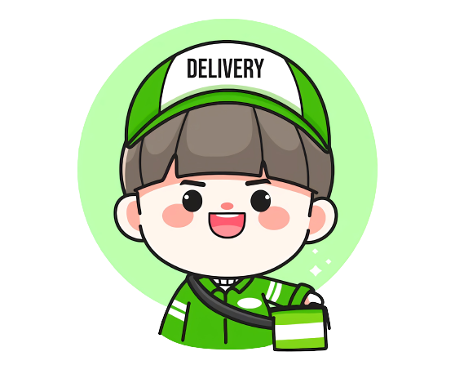
1
Tính giá trị của biểu thức.
a) 731 – 680 + 19
b) 63 x 2 : 7
= 51 + 19
= 126 : 7
= 70
= 18
c) 14 x 6 – 29
d) 348 + 84 : 6
= 84 - 29
= 348 + 14
= 55
= 362
Notes:
Đã bỏ hyperlink

Slide 8
1
Mỗi bao gạo cân nặng 30 kg, mỗi bao ngô cân nặng 45 kg. Hỏi 3 bao gạo và 1 bao ngô cân nặng bao nhiêu ki-lô-gam?
Tóm tắt:
Mỗi bao gạo: 30 kg
Mỗi bao ngô: 45 kg
3 bao gạo và 1 bao ngô: …. kg?
Bài giải:
3 bao gạo cân nặng số ki-lô-gam là:
30 x 3 = 90 (kg)
3 bao gạo và 1 bao ngô cân nặng số ki-lô-gam là:
90 + 45 = 135 (kg)
Đáp số: 135 kg

Slide 9






3
Những biểu thức nào dưới đây có giá trị lớn hơn 80?
B
A
= 50 + 50
= 60 + 20
= 100
= 80
D
C
= 30 + 80
= 20 + 70
E
= 110
= 90
= 100 - 30
= 70

Slide 10
4
Đố em!
Chọn dấu phép tính “+; -” thích hợp thay cho dấu “?”
5 5 5 = 5
?
-
+
?
Hoặc
5 5 5 = 5
?
+
-
?
Notes:
Hương Thảo – Zalo 0972115126

Slide 11

Về nhà
开头
Ôn lại bài cũ
Chuẩn bị bài 42: Ôn tập biểu thức số(Tiết 2)

Slide 12
Tạm biệt
và
Hẹn gặp lại

